Slide 1
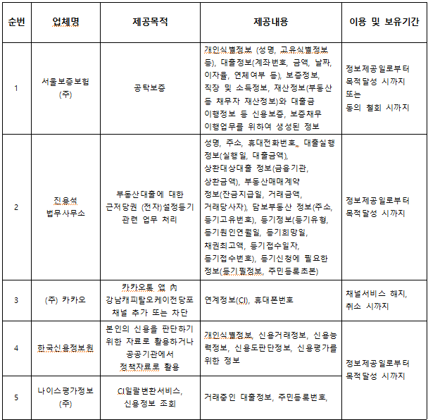
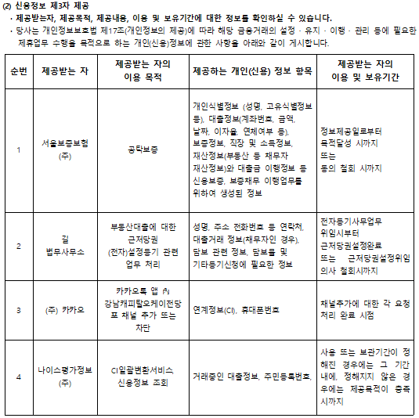
개정사항 비교표 보기
■ 신용정보활용체제 개정사항 비교표 Ver 8.0
변경 전 | 변경 후
3. 신용정보를 제공받는 자 (2) 신용정보 제3자 제공 및 신용정보 처리 위탁에 따른 신용정보 제공 · 제공받는자, 수탁업체명, 제공목적, 제공내용, 이용 및 보유기간에 대한 정보 | 3. 신용정보를 제공받는 자 (2) 신용정보 제3자 제공 · 제공받는자, 제공목적, 제공내용, 이용 및 보유기간에 대한 정보를 확인하실 수 있습니다. · 당사는 개인정보보호법 제17조(개인정보의 제공)에 따라 해당 금융거래의 설정 · 유지 · 이행 · 관리 등에 필요한 제휴업무 수행을 목적으로 하는 개인(신용)정보에 관한 사항을 아래와 같이 게시합니다. → 추가 2. 진용석 법무사무소 → 길 법무사무소 변경 4. 한국신용정보원 → (1) 신용정보집중기관, 신용정보회사, 기타 법률에 의해 제출을 요구하는 공공기관 등 과 중복되어 빠짐 제공받는 자의 이용 및 보유기간 변경

Slide 2
개정사항 비교표 보기
■ 신용정보활용체제 개정사항 비교표 Ver 8.0
변경 전 | 변경 후
 | 3. 신용정보를 제공받는 자 (3) 신용정보처리 위탁에 따른 신용정보 제공 → 신설 · 수탁업체명, 제공목적, 제공내용, 이용 및 보유기간에 대한 정보를 확인하실 수 있습니다. · 당사는 현재 신용정보 처리 위탁현황이 없습니다.

